Slide 1

Langage de définition de données
Définition d’une table
Professeur : AMALOU Ibtissam

Slide 2
Plan du cour
SQL
Environnement et outil
Créationd’une base de données
Création d’une table
Contraintes d’intégrité

Slide 3
SQL
SQL est un langage pour les BDR. Créé en 1970 par IBM. Principales caractéristiques de SQL :
SQL implémente le modèle relationnel
la plupart des éditeurs de SGBDR intègrent SQL à leurs produits (Oracle, Informix, Sybase, Ingres, MS SQL Server, DB2, etc.).
SQL est un langage de requêtes qui permet à l’utilisateur de demander un résultat sans se préoccuper des moyens techniques pour trouver ce résultat (assertionnel).

Slide 4
SQL
SQL peut être utilisé à tous les niveaux dans la gestion d’une BDR :
Langage de Définition de Données LDD
Langage de Manipulation de Données LMD
Langage de Contrôle de Données LCD.

Slide 5
Environnement et outil technique
MySQL Server: Stocke les données et exécute les calculs
MySQL Workbench: C'est l'interface visuelle avec des boutons et des menus qui vous permet de voir et manipuler les données sans avoir à taper des lignes de code complexes dans un terminal noir et austère.
Le fichier installation donne avec précisions les étapes à suivre pour bien installer les outils techniques

Slide 6
Définition d’une base de données
La création d’une base de données en SQL est possible en ligne de commande. Même si les systèmes de gestion de base de données (SGBD) sont souvent utilisés pour créer une base, il convient de connaître la commande à utiliser, qui est très simple.
Syntaxe:
Pour créer une base de données qui sera appelé « ma_base » il suffit d’utiliser la requête suivante qui est très simple :

Slide 7
Définition d’une base de données
Base du même nom qui existe déjà:
Avec MySQL, si une base de données porte déjà ce nom, la requête retournera une erreur. Pour éviter d’avoir cette erreur, il convient d’utiliser la requête suivante pour MySQL :
L’option IF NOT EXISTS permet juste de ne pas retourner d’erreur si une base du même nom existe déjà. La base de données ne sera pas écrasée.
Notes:
Entité (sites Emsi vs la gestion dans un seul site)

Slide 8
Suppression d’une base de données
En SQL, la commande DROP DATABASE permet de supprimer totalement une base de données et tout ce qu’elle contient. Cette commande est à utiliser avec beaucoup d’attention car elle permet de supprimer tout ce qui est inclus dans une base: les tables, les données, les index …
Syntaxe:
Pour supprimer la base de données « ma_base », la requête est la suivante :

Slide 9
Définition d’objets
La définition de données dans SQL permet la définition des objets manipulés par le SGBD. Les objets : Table, Vue, Index
La Table:
C'est l'unité de stockage de base. Une table contient les données brutes, organisées en colonnes (les propriétés, comme "Nom" ou "Prix") et en lignes (les enregistrements individuels).
Rôle : Stocker physiquement l'information sur le disque.

Slide 10
Définition d’objets
La vue:
Une vue est une table virtuelle. Ce n'est pas une copie des données, mais plutôt une « requête enregistrée », Elle se met à jour automatiquement. Si les données changent dans la table d'origine, la vue affiche instantanément les nouvelles valeurs.
2. L’index:
L'index fonctionne exactement comme l'index à la fin d'un livre technique. Au lieu de parcourir toutes les pages (un "Full Table Scan") pour trouver un mot, vous allez à l'index, vous trouvez la page, et vous y allez directement.

Slide 11
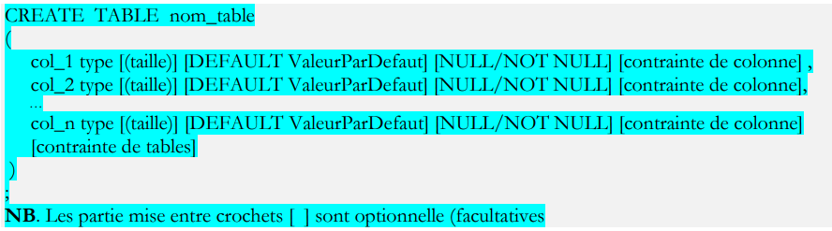
Création d’une table
La création d’une table sert à définir les colonnes et le type de données qui seront contenus dans chacune des colonnes (entier, chaîne de caractères, date, valeur binaire …). La syntaxe générale pour créer une table est la suivante :

Slide 12
Création d’une table
Remarque :
La commande USE est une instruction très simple mais indispensable lorsque vous travaillez avec plusieurs bases de données.
USE nom_de_votre_base;
Si vous ne tapez pas USE, le système ne sait pas dans quelle base créer vos tables. Si vous essayez de créer la table etudiants sans avoir sélectionné de base, vous recevrez souvent cette erreur :
Error: No database selected (Erreur : Aucune base de données sélectionnée)

Slide 13
Création d’une table
Types : indique le type de données de la l’attribut (colonne)
Taille : indique la valeur maximale de la longueur de l’attribut
INTEGER : Entier.
VARCHAR(n) : Chaine de longueur maximale n.
DECIMAL(m,n) : Numérique sur m chiffres avec n décimales.
DATE : Date avec le jour, le mois, l'année.
TIME : Horaire avec heures, minutes, secondes.
TEXT : Texte de longueur quelconque.

Slide 14
Création d’une table
Produit (Numprod, Desprod, Couleur, Poids, Qte_stk, qte_seuil, Prix)
Numprod : de type numérique de taille 6
Desprod : de type caractère variable de taille 15
Couleur : de type caractère sur une position
Poids : numérique sur huit positions dont trois chiffre après la virgule
Qte_stk : numérique sur sept positions dont trois chiffres après la virgule Qte_seuil : numérique sur sept positions dont trois chiffres après la virgule
Prix : numérique sur dix positions dont sept chiffres avant la virgule.

Slide 15
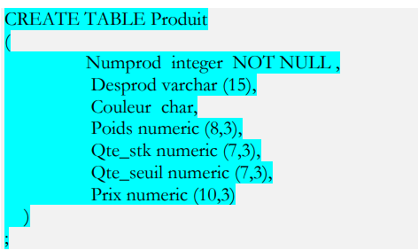
Création d’une table

Slide 16
Création d’une table
Créer les tables du modèle Logique de Données suivant:
ETUDIANT (id_etudiant, nom, prenom, date_naissance, email, biographie)
COURS (id_cours, titre, credits)
INSCRIPTION (id_etudiant, id_cours, date_inscription, note_finale)
biographie : C'est le type TEXT que nous avons vu. On y mettrait un paragraphe de présentation (parcours, passions).
Crédit :Plus le chiffre est élevé, plus la matière compte dans la moyenne.

Slide 17
Contraintes d’intégrité
Une contrainte d'intégrité est une règle logique définie lors de la conception d'une base de données qui doit être respectée à tout moment par les données stockées. Elle agit comme une condition d'admissibilité garantissant la cohérence, la validité et la fiabilité des informations au sein du système.

Slide 18
Contraintes d’intégrité
1. L'Intégrité de Domaine (Le format des cases)
C'est la règle de base : on vérifie que la donnée "ressemble" à ce qu'on attend.
NOT NULL : Interdit de laisser la case vide. (Ex: Un étudiant doit obligatoirement avoir un nom).
CHECK : Vérifie une condition logique. Ex:
CHECK (note_finale BETWEEN 0 AND 20)
les salaires doivent être positif, les primes doivent être supérieures ou égales à zéro:
CHECK (Sal > 0 AND Prime >= 0)

Slide 19
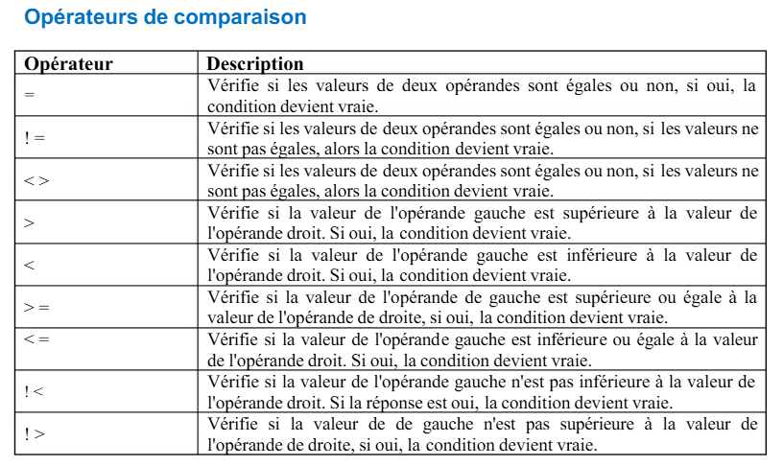
Contraintes d’intégrité

Slide 20
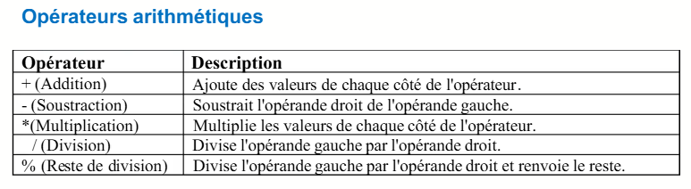
Contraintes d’intégrité

Slide 21
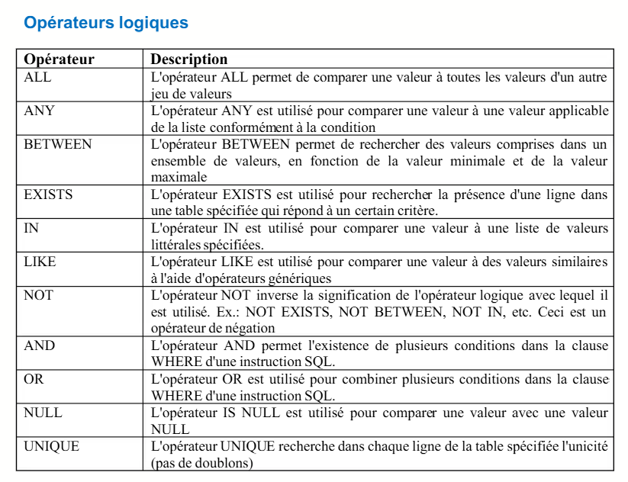
Contraintes d’intégrité

Slide 22
Contraintes d’intégrité
1. L'Intégrité de Domaine (Le format des cases)
DEFAULT : Donne une valeur si on n'écrit rien. (Ex: La date d'inscription est celle "d'aujourd'hui" par défaut).
Exemple :
CREATE TABLE inscriptions ( id_inscription INT PRIMARY KEY,
id_etudiant INT,
date_inscription DATETIME DEFAULT CURRENT_TIMESTAMP,
statut VARCHAR(20) DEFAULT 'Inscrit' );

Slide 23
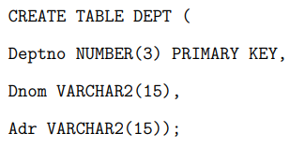
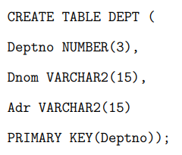
Contraintes d’intégrité
2. L'Intégrité d'Entité (La Clé Primaire)
Chaque ligne d'une table doit être unique et identifiable.
PRIMARY KEY : C'est une colonne qui est forcément NOT NULL et UNIQUE.
Appropriée pour les clés primaires composée de plusieurs attributs: on cite les attributs qui compose la clé primaire entre les parenthèses, séparés par les virgules.
OU

Slide 24
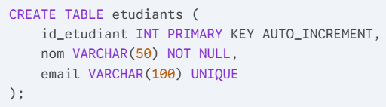
Contraintes d’intégrité
2. L'Intégrité d'Entité (La Clé Primaire)
C'est la règle la plus importante. Chaque ligne d'une table doit être unique et identifiable.
PRIMARY KEY : C'est une colonne qui est forcément NOT NULL et UNIQUE.
AUTO_INCREMENT : MySQL donne automatiquement le numéro suivant (1, 2, 3...) pour éviter les erreurs humaines.

Slide 25
Contraintes d’intégrité
3. L'Intégrité Référentielle (La Clé Étrangère)
C'est ce qui lie les tables entre elles. Elle garantit qu'on ne peut pas inscrire un étudiant qui n'existe pas à un cours qui n'existe pas.
FOREIGN KEY : Une colonne dans une table (ex: id_etudiant dans inscriptions) qui doit correspondre à une valeur existante dans une autre table (id_etudiant dans etudiants).

Slide 26
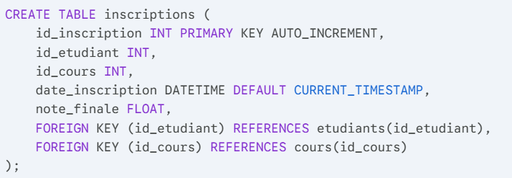
Contraintes d’intégrité
ETUDIANTS (id_etudiant, nom, prenom, date_naissance, email, biographie)
COURS (id_cours, titre, credits)
INSCRIPTIONS (id_inscription, #id_etudiant, #id_cours, date_inscription, note_finale)

Slide 27
Contraintes d’intégrité
4. L'Intégrité d'Unicité (UNIQUE)
L'unicité (UNIQUE) est une contrainte qui garantit qu'aucune valeur ne se répète dans une colonne spécifique, tout en autorisant généralement plusieurs colonnes uniques dans une même table.
À ne pas confondre avec la clé primaire. Une table n'a qu'une seule clé primaire, mais peut avoir plusieurs colonnes uniques.
Exemple : L'adresse email doit être UNIQUE. Deux étudiants différents ne peuvent pas avoir le même email.

Slide 28
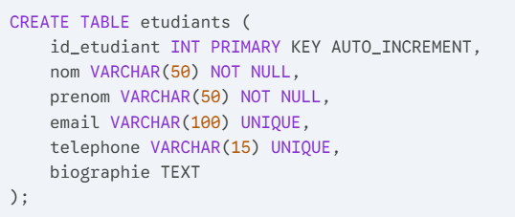
Contraintes d’intégrité
4. L'Intégrité d'Unicité (UNIQUE)

Slide 29
Exercice
Objectif : Maîtriser les types de données simples, l'auto-incrémentation et l'unicité.
UTILISATEUR (id_utilisateur, pseudo, email, mot_de_passe, date_inscription)
ARTICLE (id_article, titre, contenu, date_publication, #id_auteur)
Créer la base de données mon_blog.
Appliquer la contrainte UNIQUE sur le pseudo et l'email de l'utilisateur.
Utiliser le type de données le plus approprié pour le contenu de l'article.
Faire en sorte que la date_inscription et la date_publication se remplissent automatiquement.
Définir la clé étrangère reliant l'article à son auteur.

Slide 30
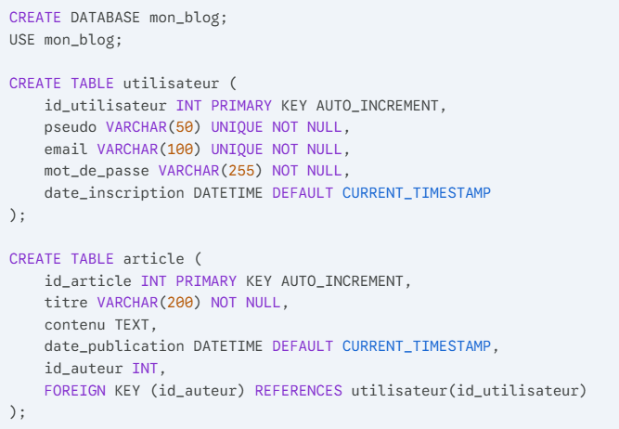
Solution

Slide 31
Exercice
Objectif : Manipuler les nombres décimaux, les valeurs par défaut et les relations complexes.
CATEGORIE (id_categorie, nom_categorie)
PRODUIT (id_produit, designation, prix_unitaire, quantite_stock, #id_categorie)
VENTE (id_vente, date_vente, #id_produit, quantite_vendue)
Créer la base de données gestion_stock.
Dans la table PRODUIT :
Le prix doit pouvoir contenir des centimes (ex: 19.99).
La quantité en stock doit être de 0 par défaut.
Dans la table VENTE :
La quantité vendue ne doit jamais être nulle (NOT NULL).
Respecter l'ordre de création des tables pour ne pas avoir d'erreurs de clés étrangères.

Slide 32
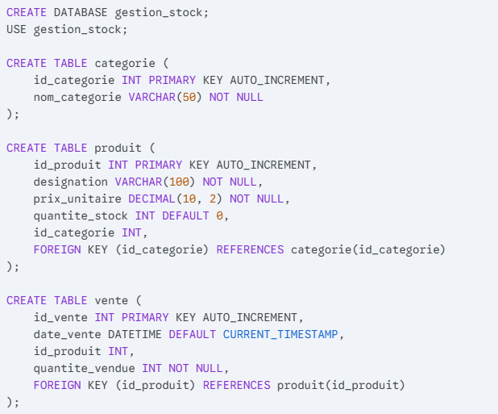
Solution

